Slide 1
تحليلٌ وحلُ أسئلة الفصل (17)
رواية الأمير الصغير
الصف التاسع
اللغة العربية
إعداد : أ. فارس جاد

Slide 2

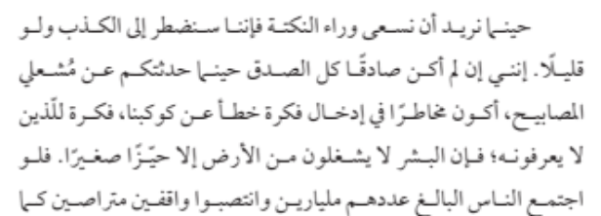
الأمير الصغير والحية : ترمز للقوة الخفية والمعرفة والحكمة.
السابع عشرصـــ 107
وقت زيارته لكوكب الأرض , فترة ما بعد اكتشاف الكهرباء .
حدث البداية هو وصول الأمير الصغير إلى الأرض ووصفه لعدد سكانها وتنوعهم، مع التركيز على فكرة أن البشر لا يشغلون حيزًا كبيرًا على الأرض.
الأرض، وتحديدًا الصحراء في إفريقيا.
الحدث المطور هو لقاء الأمير الصغير بالحية في الصحراء، حيث يتبادلان الحديث حول مواضيع مختلفة، مثل وجود الناس على الأرض، والعلاقة بين الكواكب، وقوة الحية وقدرتها على حمل الأمير إلى كوكبه..

Slide 3

بدأت أولى رحلات الأمير على كوكب الأرض، بعد أن هبط في الصحراء في قارة إفريقيا و التقى بحية . دار بينهما حوار و تساؤلات . كان الأمير يقلل منها لكنها أخبرته أنها يمكن أن تعيد أي أحد إلى كوكبه بمجرد أن تلمسه- يعني ذلك أنها ستميته- لكنها لم تفعل ذلك مع الأمير ؛ لأنه طاهر القلب و وهبط على كوكب الأرض من أحد الكوكب.

Slide 4
أو الفصل يصف وصول الأمير الصغير إلى الأرض ووصفه لعدد سكانها، ثم ينتقل إلى لقائه بالحية في الصحراء، حيث يتبادلان الحديث حول مواضيع مختلفة.
النص يعكس فكرة أن الحياة على الأرض تتميز بالتنوع والتعقيد، وأن هناك أشياء كثيرة لا يمكن فهمها بسهولة.

Slide 5

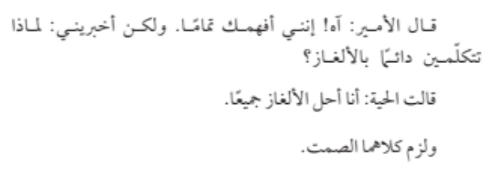
هو انتهاء الحوار بين الأمير الصغير والحية، ولزوم كلاهما الصمت .
شخصية الأمير الصغير تظهر كشخص متأمل وفضولي، يبحث عن إجابات لأسئلته حول الحياة والكواكب.
الحية تظهر كشخصية غامضة وذكية، تتكلم بالألغاز وتحمل في طياتها قوة خفية.
أو موقف آخر ..

Slide 6

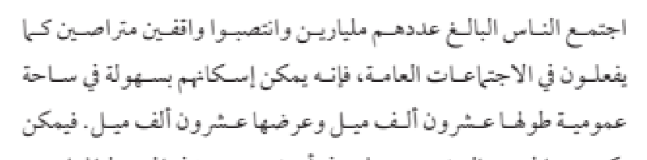
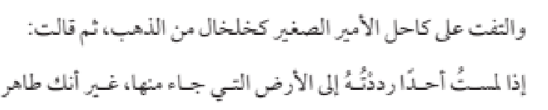
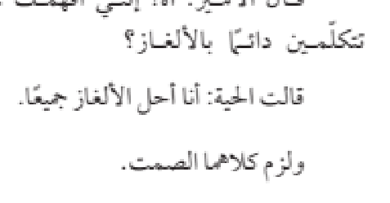
اسم ممنوع من الصرف :
صحراء , إفريقيا

Slide 7
الرسالة المضمنة في هذا الفصل:
هي أن الحياة على الأرض ليست دائمًا كما نتصورها، وأن هناك أشياء كثيرة لا يمكن فهمها بسهولة. النص يشير إلى أهمية التفكير العميق والتأمل في الحياة والعلاقات بين الأشخاص..

Slide 8

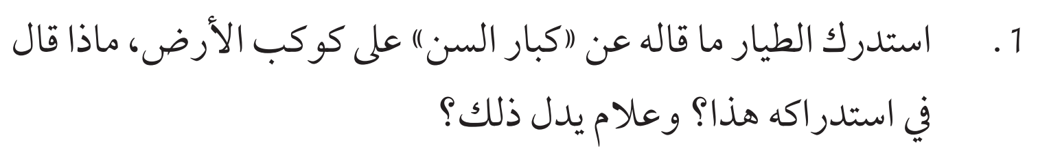
111
قال: إن البشر لا يشغلون من الأرض إلا حيزا صغيرا، ومن الممكن تكديس الجنس البشري بجملته في أصغر جزيرة في المحيط الهادي، ويدل ذلك على الثقة بالنفس والاعتراف بالخطأ.
في صحراء أفريقيا، ولقد التقى بالحية.

Slide 9
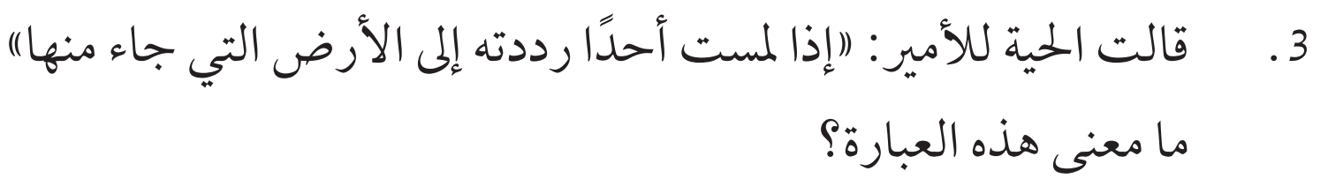
111
أي أنها ستميته فيعود إلى الأرض التي خلق منها مدفونًا في باطنها.
لأن الأمير طاهر القلب، وقد هبط من أحد الكواكب، وهو ليس من كوكب الأرض، وقد عرضت عليه إعادته إلى الكوكب الذي جاء منه.

